Slide 1



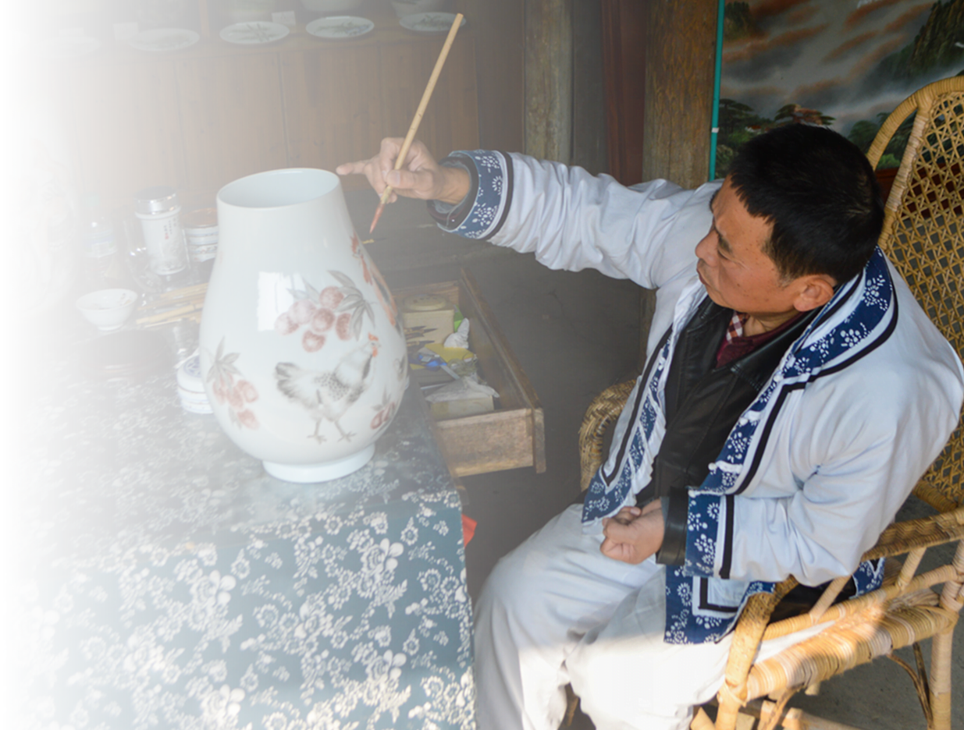
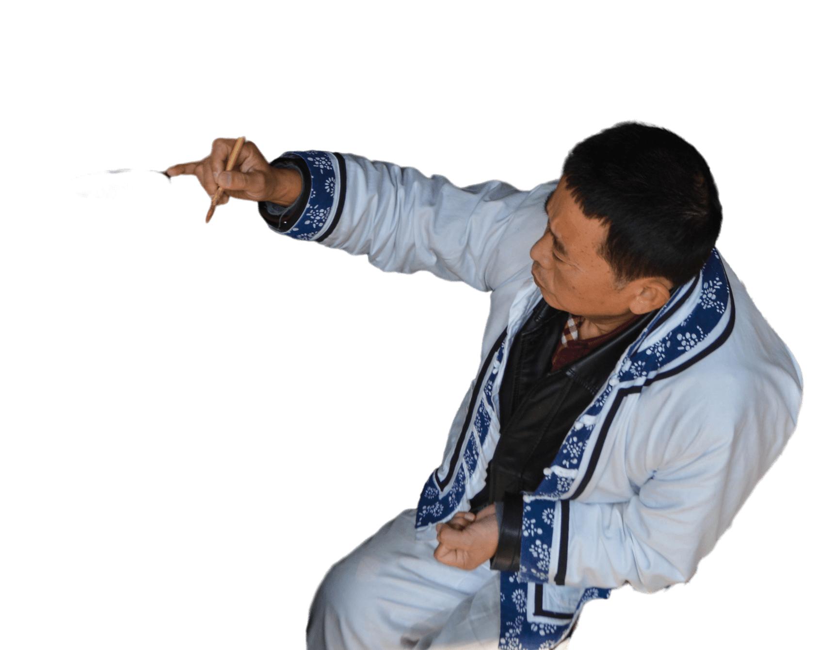

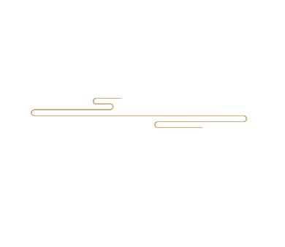







流
泼
金
釉
千年民族工匠传承釉金工艺
参赛学校
半刻不晚大学
项目负责人
半刻不晚
赛道：青年红色筑梦之旅赛道
组别：公益组
指导老师：半刻不晚

Slide 2



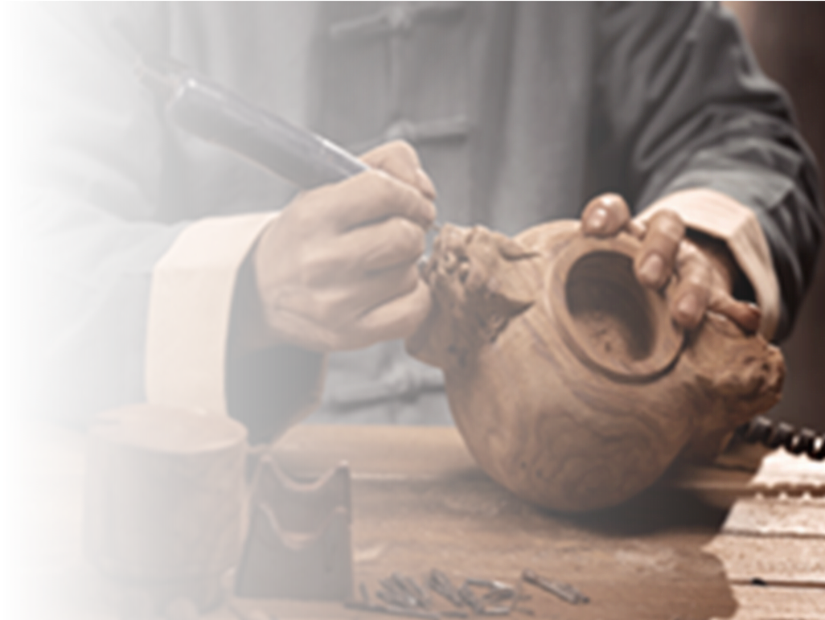
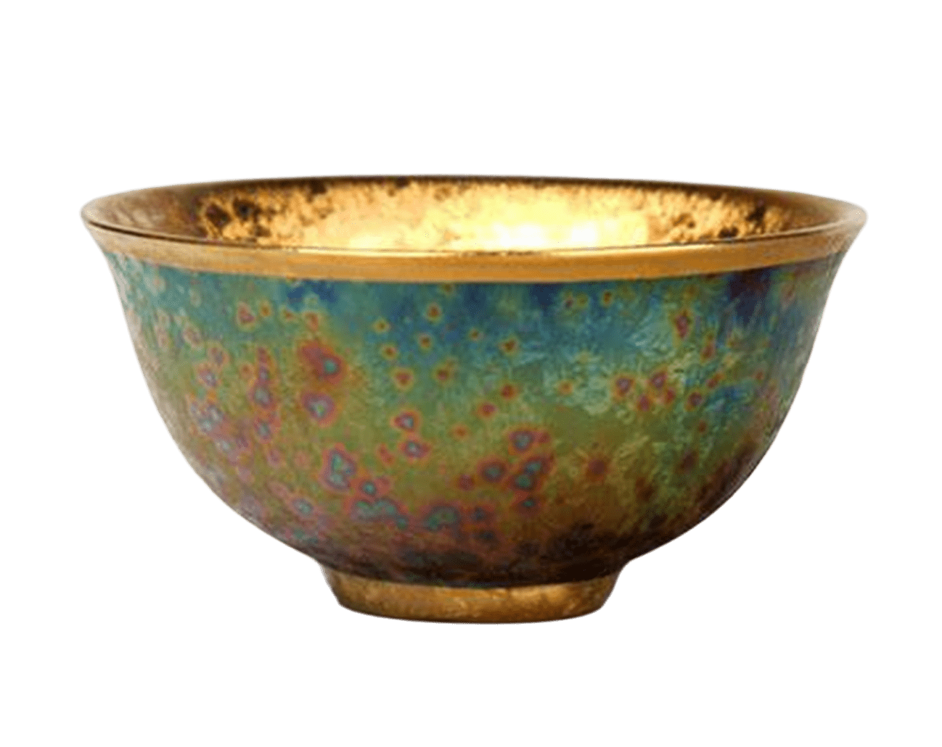
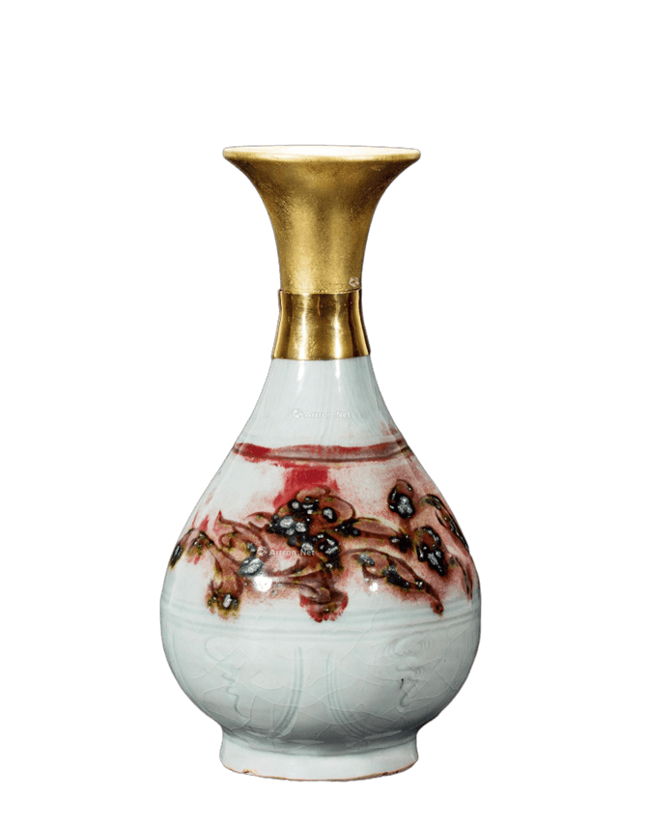
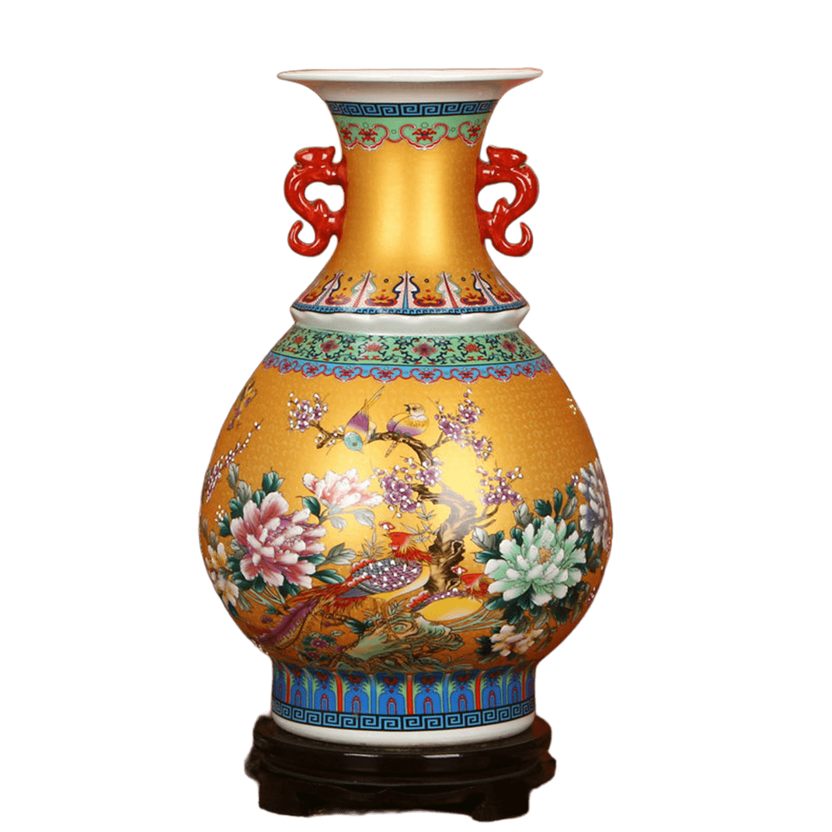




项目痛点
金釉源自唐朝，历经发展，都未曾解决多年来遗留的技艺问题
宋-元
明-清
民国
金箔装饰阶段
金粉绘画装饰阶段
洋金装饰阶段
贴金和戗金
制成金粉末
金水颜料
牢固度低
易脱落
质量粗糙
成本高
烧后无光泽
货源少成本高
独创
解决
诠释
釉下金彩陶瓷技术， 传统陶瓷在留存中的千年痛点，重新 中国陶瓷工艺之美！

Slide 3
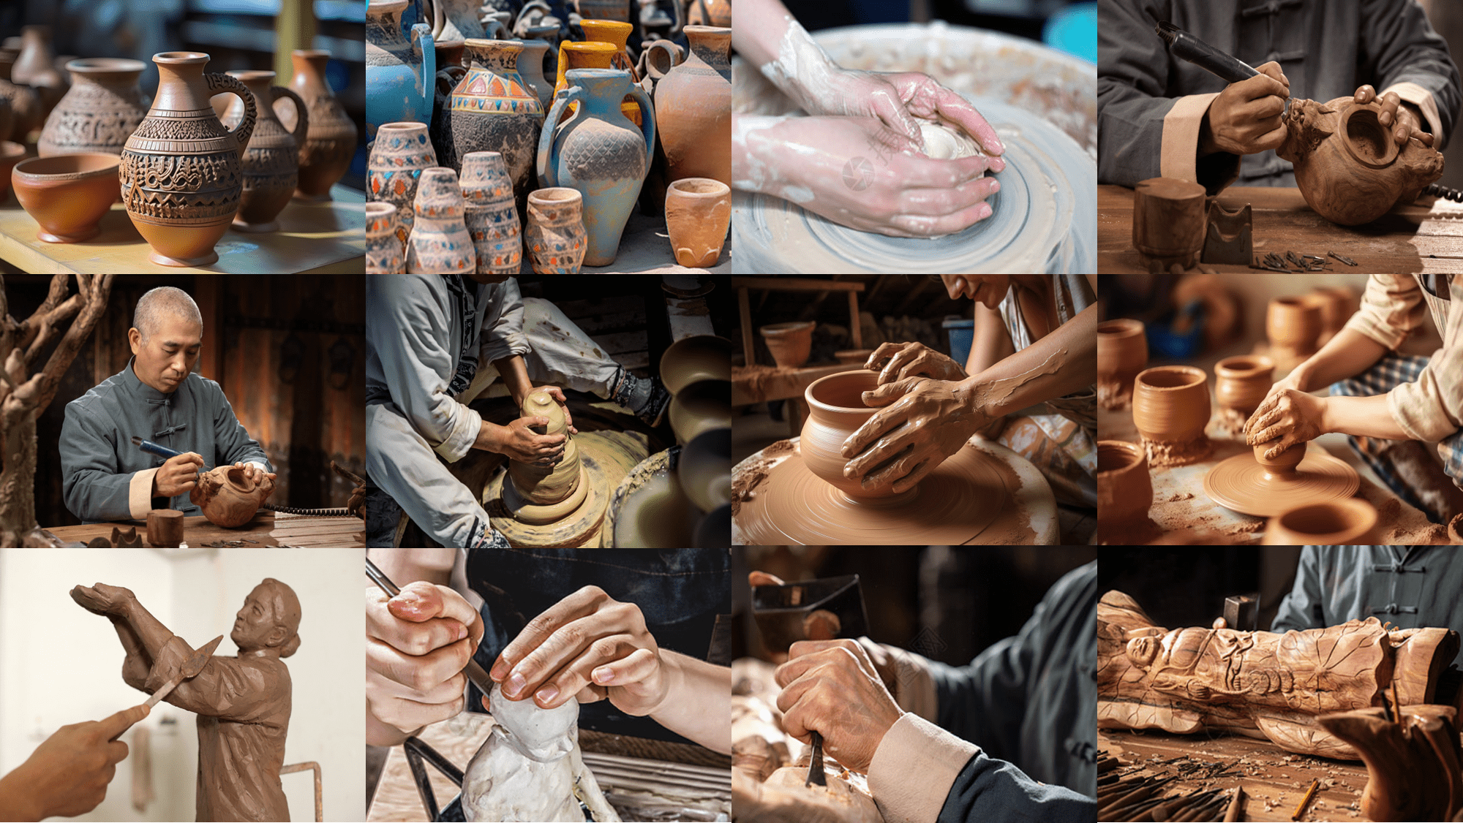


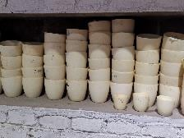
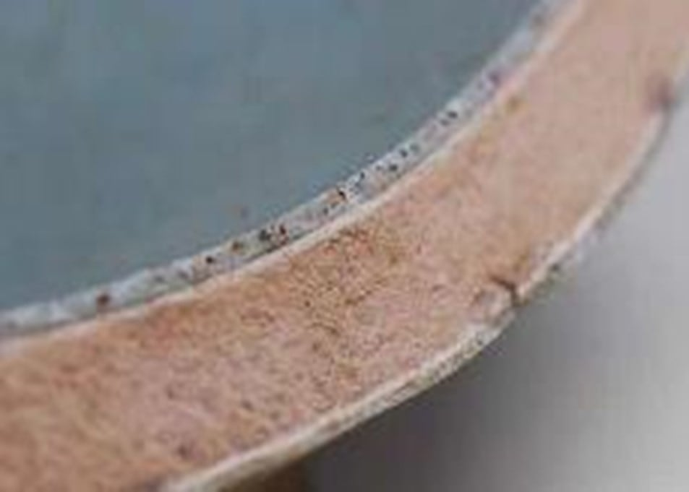
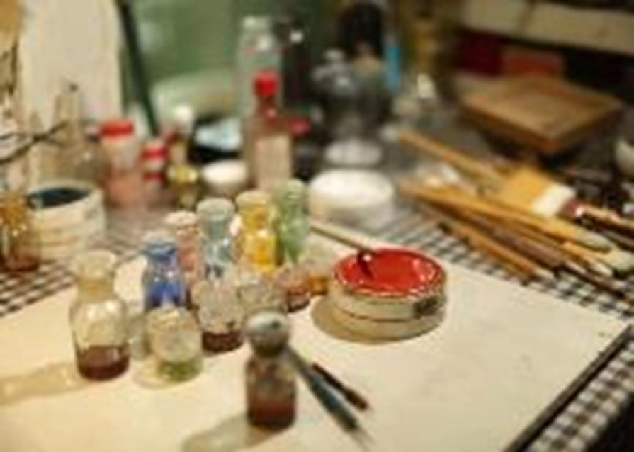
解决方案
在传承中创新 ，从技术难点切入，首创陶瓷釉下金彩技术
亮
固
透
研发配方
消除应力
电脑控温
研制最佳釉层配比
防止釉料对黄金侵蚀性
保留金属光泽
增加中间釉层，降低两层釉之间的收缩膨胀系数
釉层不剥落
调试最佳烧制温度
将密集气泡有效排除
攻关
工艺之美
在传承中发展进行技术
重新诠释中国陶瓷

Slide 4
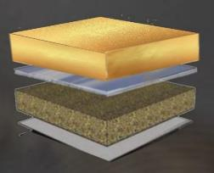
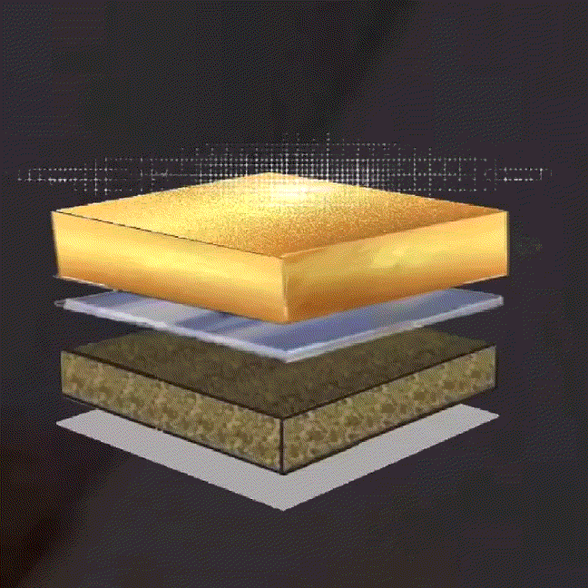

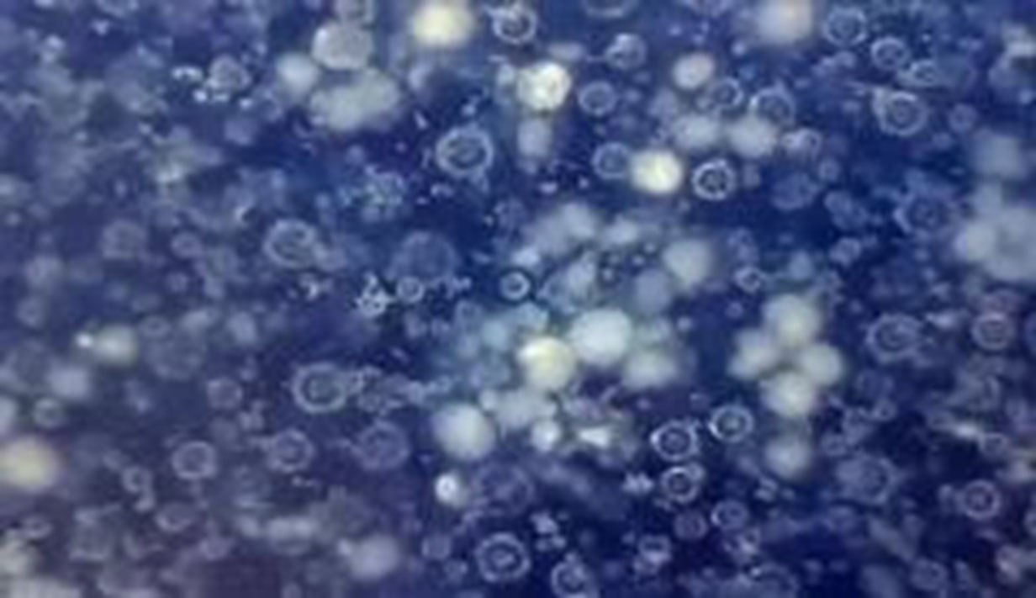

工艺技术
技术对比
釉下金彩(全球首创釉里藏金技术）
传统釉上金彩陶瓷产品
全新釉下金彩陶瓷产品
黄金
全新釉质
传统釉质
黄金
陶瓷部分
陶瓷部分
传统金彩电子显微镜结构
黄金易脱落
黄金不脱落
传统金彩电子显微镜结构
攻关
工艺之美
在传承中发展进行技术
重新诠释中国陶瓷

Slide 5

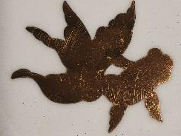
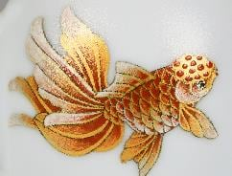
工艺技术
技术对比
釉下金彩(全球首创釉里藏金技术）
实验前
实验中
实验后
大大提升
釉上金彩陶瓷
300℃ 浓硫酸试验
釉下金彩陶瓷
釉上金彩陶瓷
釉下金彩陶瓷
坚固度
黄金硬度
磨损程度
保存
被侵蚀度
2.5(莫氏硬度)
0.075mm
10年
0.12um
8(莫氏硬度)
0mm
1000+年
0.00um
美观度
保值度
2倍
黄金保存率
46%
100%
专业度

Slide 6


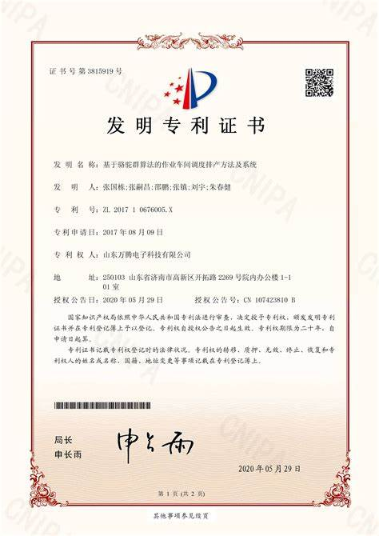
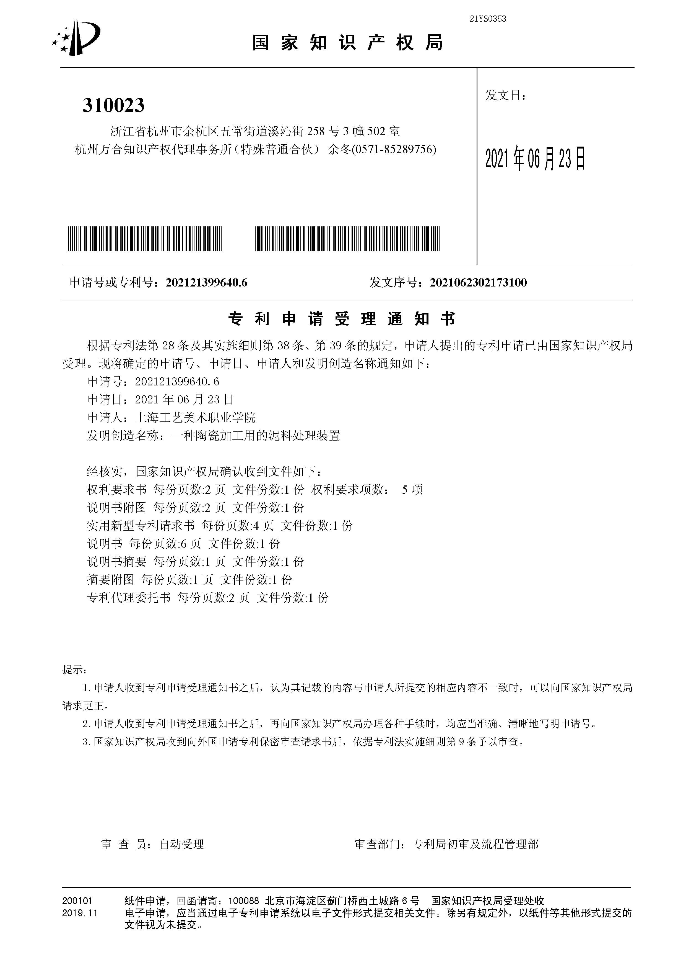
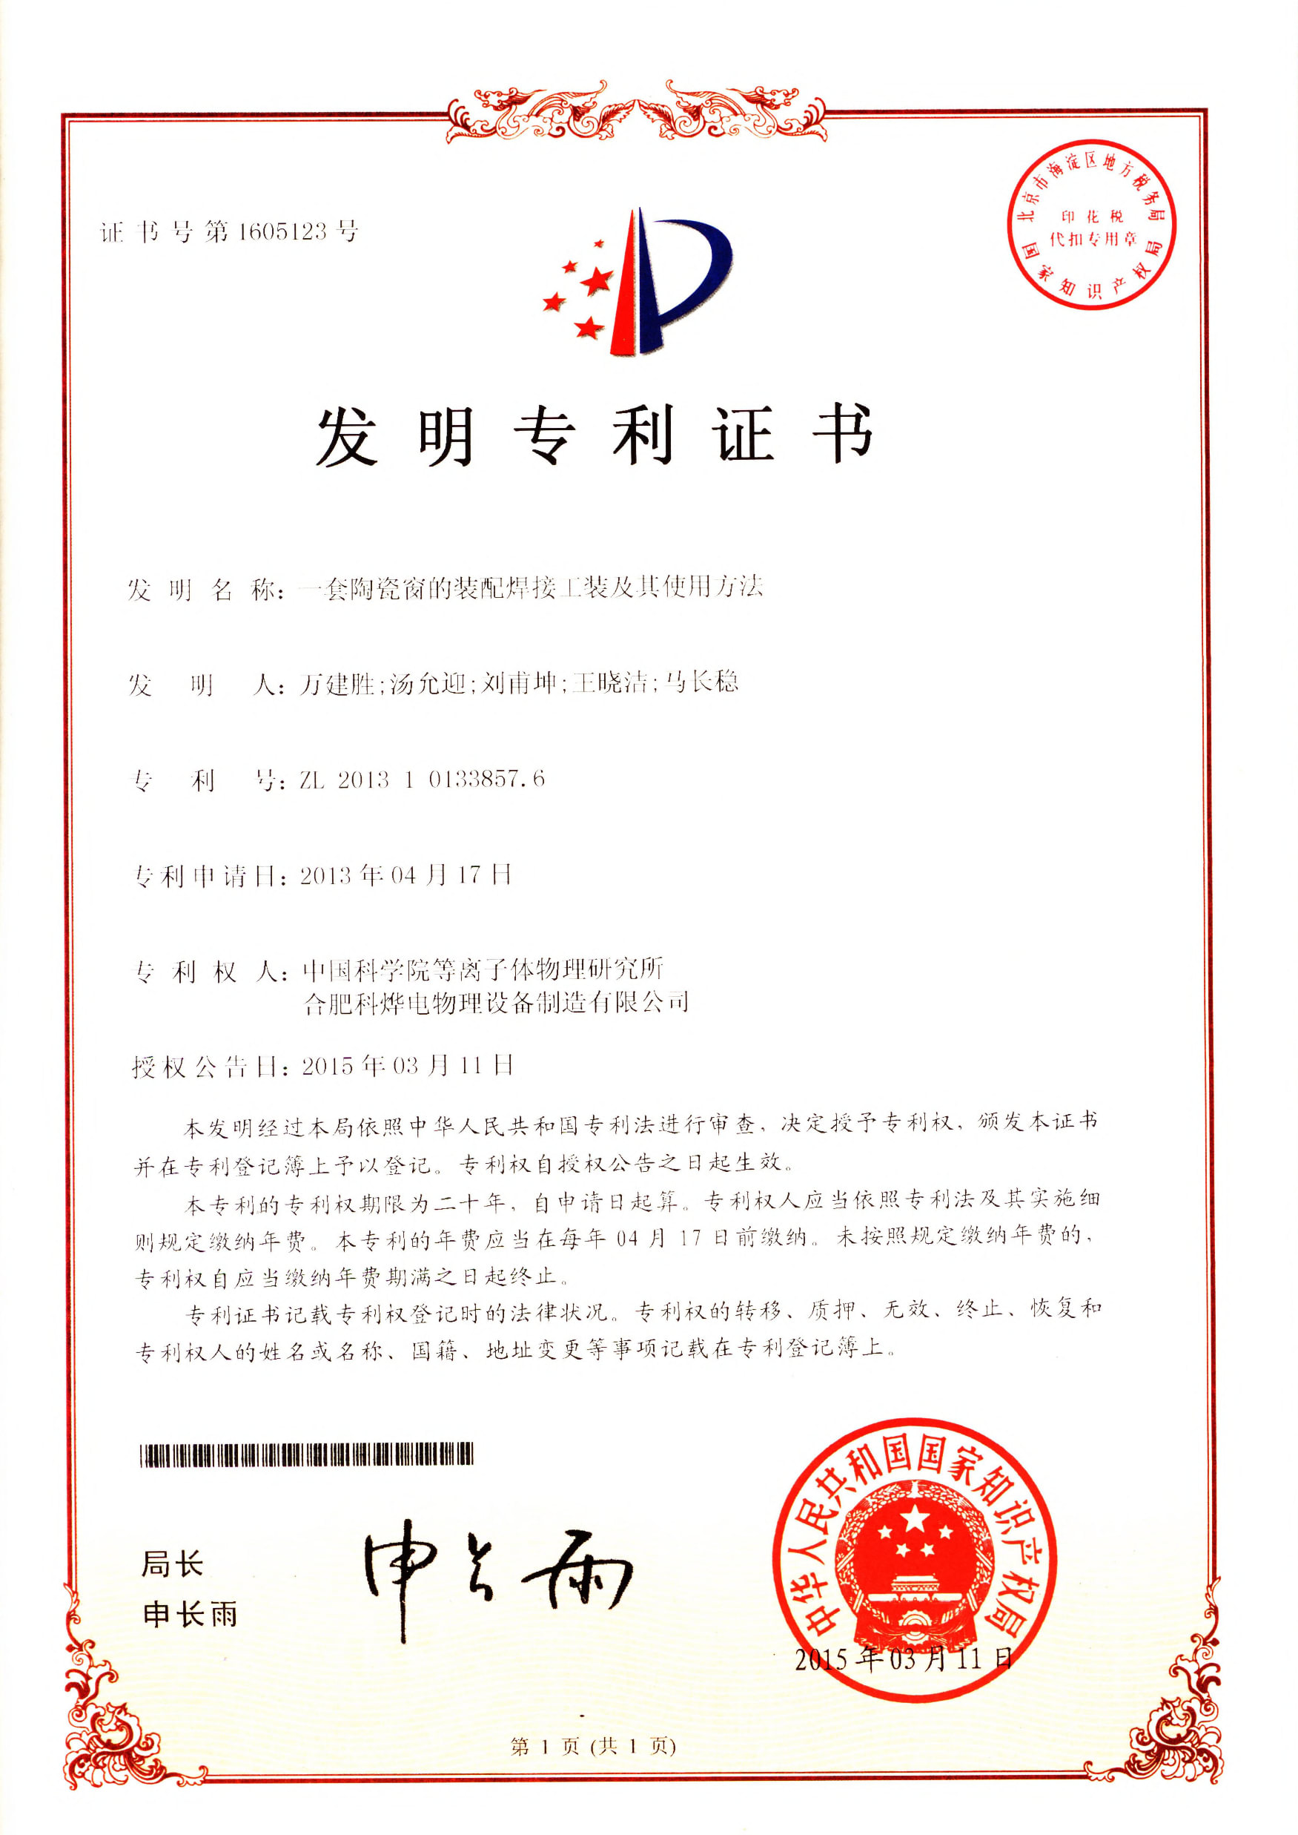
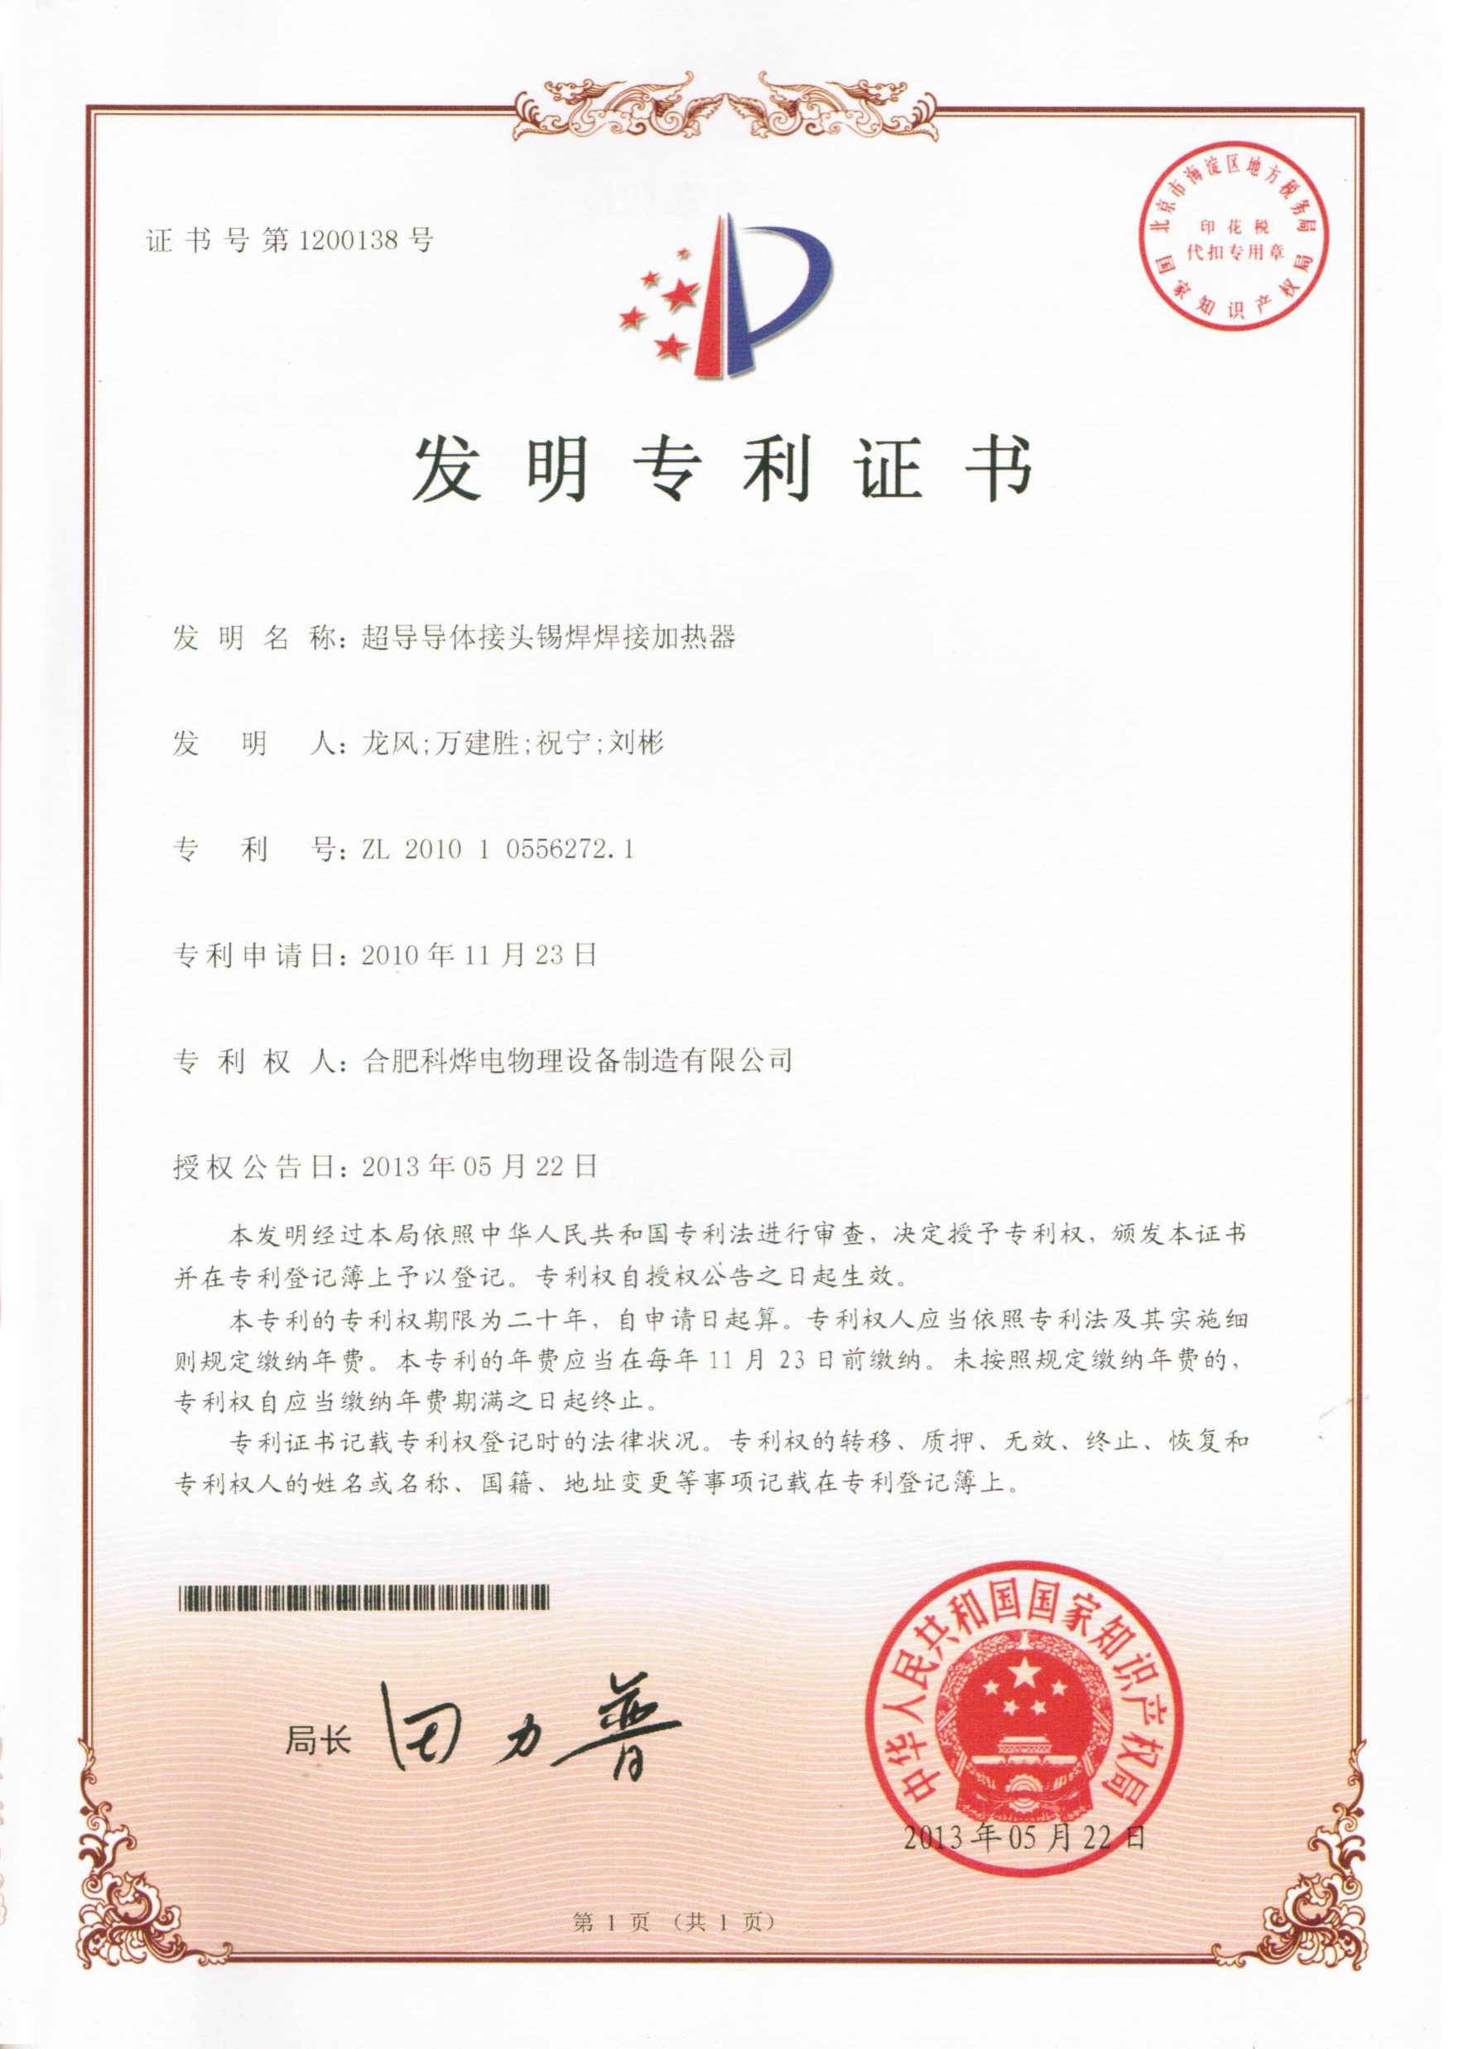
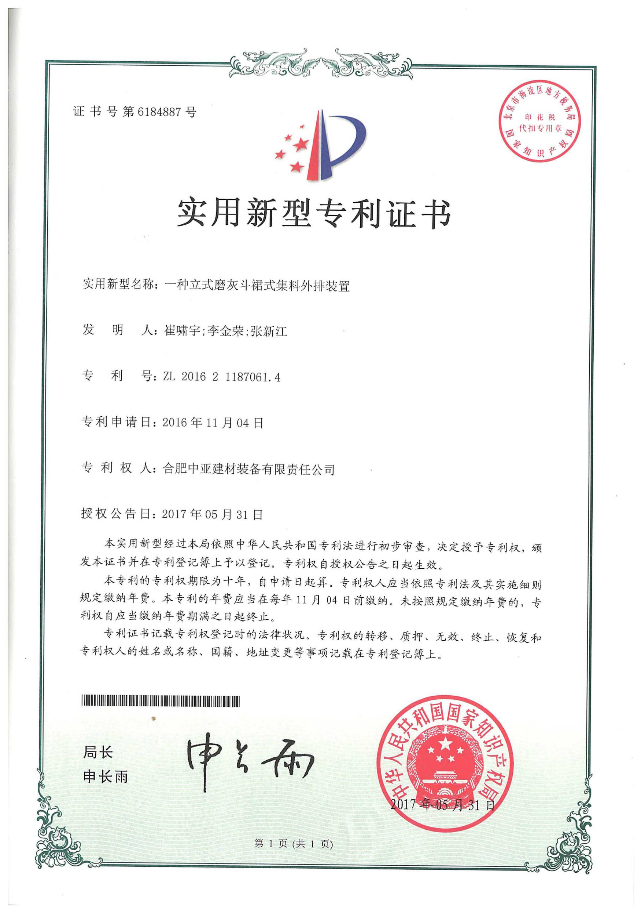
技术成果
专利展示
釉下金彩(全球首创釉里藏金技术）
序号
发明专利名称
发明人
发表时间
1 | 一种陶瓷加工用的泥料处理装置 | 康帅Slide | 2023.4.6
2 | 一种用于陶瓷加工的喷釉装置 | 康帅Slide | 2023.5.6
3 | 一种金属陶瓷复合材料及其制备方法 | 康帅Slide | 2023.6.6
4 | 方便固定的陶瓷烘干装置 | 康帅Slide | 2023.7.6
XXX发明专利
XXX发明专利
XXX发明专利
XXX发明专利
形成从核心原理到关键技术的全方位保护（后续还有3篇论文、2项专利布局）

Slide 7


市场分析
釉下金彩技术应用于行业发展潜力巨大
壹
贰
中国日用陶瓷出口情况
潜力巨大
中国日用陶瓷进口情况
升
更保值
逐
飙
年
路
递
一
减
2000
19%
2500
1500
16%
更美观
1800
5%
13%
10%
1000
10%
1300
13%
5%
15%
19%
500
600
0
文化赋能
0
2018
2018
2019
2020
2021
（万元）
2018
2018
2019
2020
2021
（万元）
陶瓷行业
黄金行业
整体市场
2022年进出口
需求日益增长
增长高达1800万
增长高达1200万
即将突破3000万
新匠人再创世界瓷业高峰，新技术赋能千年陶瓷文化

Slide 8


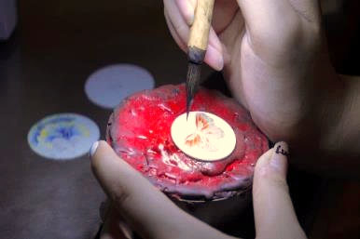

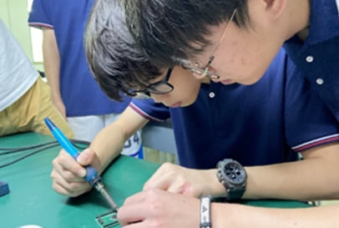
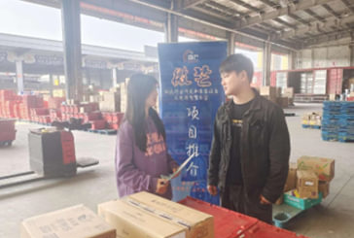
项目起源
新青年陶瓷匠人的成长历程
立足河南！
学生团队潜心研究
厚积薄发，砥砺前行
郑州市
洛阳市
2014年
2019年
随父母到江西拜访父亲的好友，工艺美术大师周景纬，自此，与陶瓷结下不解之缘
进入上海工艺美术职业学院，同年成为中国云南书画协会会员
南阳市
2016年
2020年
随师参与了杭州G20峰会产品的制作流程
获得2020全国行业职业技能大赛雕刻冠军
2017-2018年
2021年
潜心修习陶瓷技艺，专攻釉下金彩技术
加入江西省陶瓷协会，有幸成为陶瓷研究所院特聘画师

Slide 9


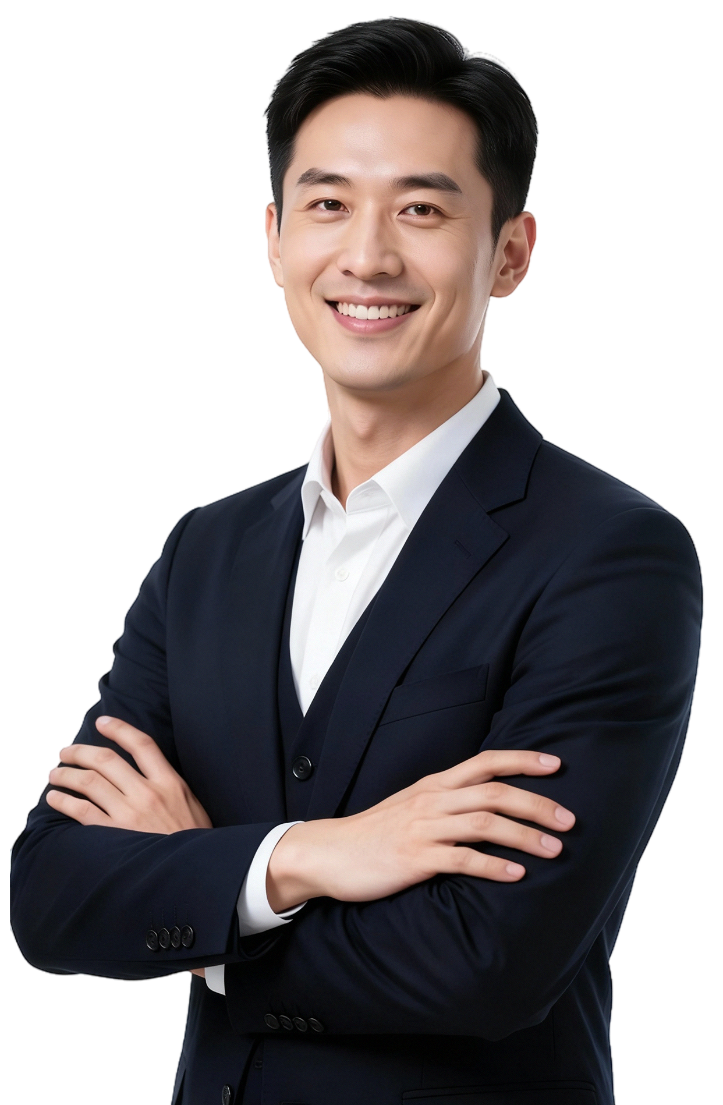


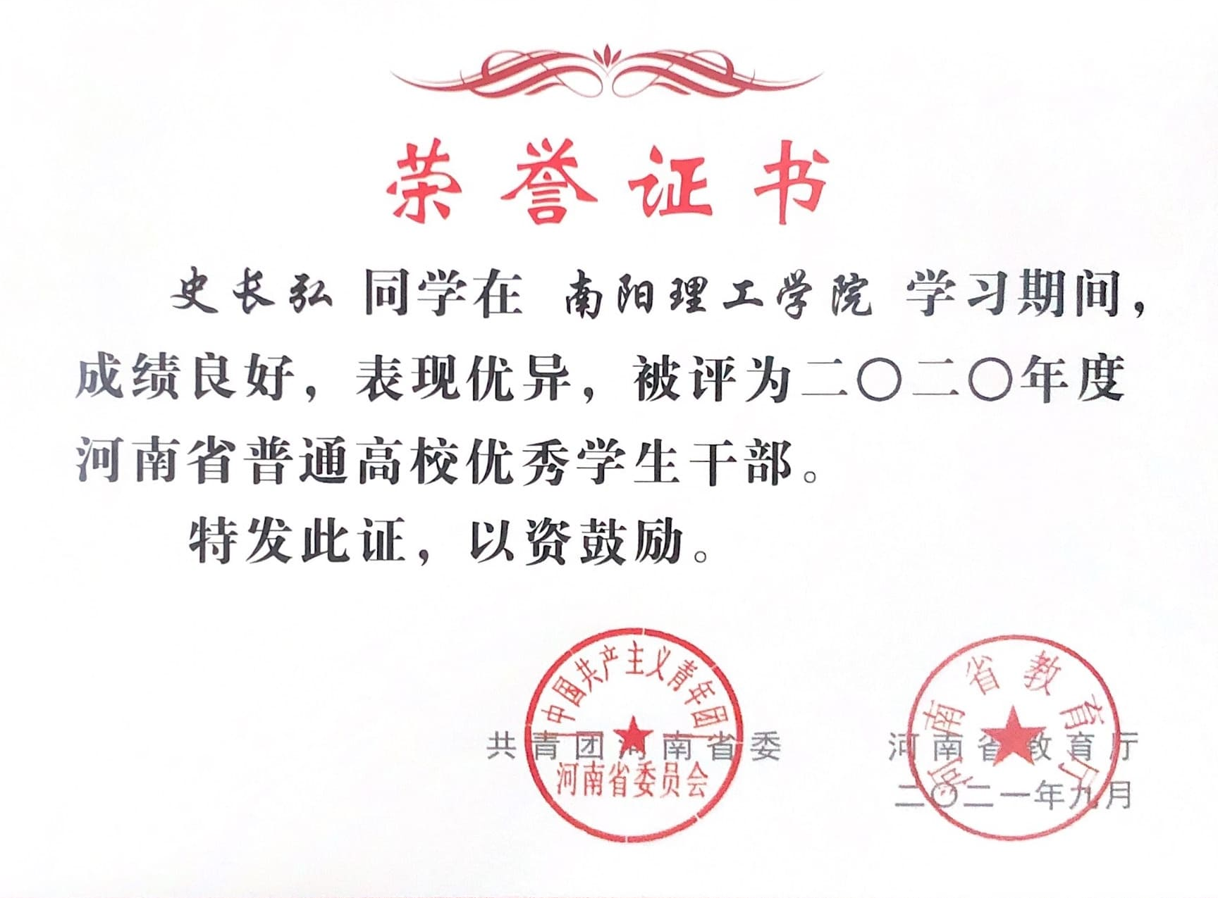
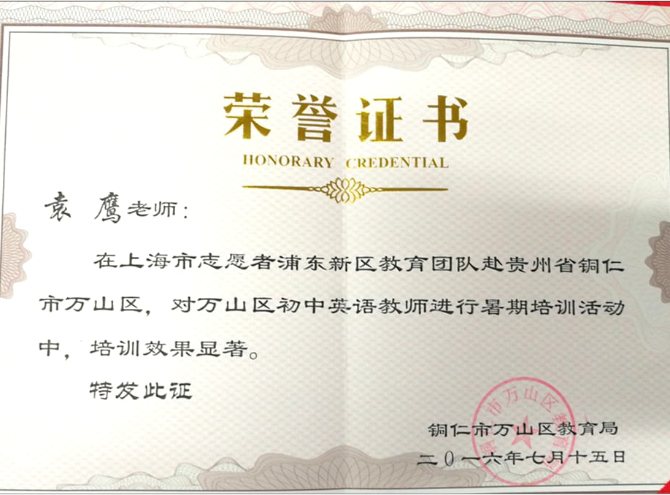

创始人介绍
缘于家庭 起于调研 成与创业
不晚
品学兼优
项目创始人
泼釉流金创始人
河南科技大学文学硕士研究生
2022.8月创建自己的公司
工作认真负责
业务能力强
2023年9月
2023年12月
支教培训证书
优秀学生干部
釉下金彩陶瓷
2022年组建工匠团队扎根豫中河南
期间行走于河南，湖北，江西等多地调研
用自己大学所学来为家乡添砖加瓦

Slide 10











商业模式
①收藏级艺术品+②时尚奢侈品+③日用陶瓷
项目
盈利
釉下金彩
（核心技术）
名牌产品
厂家合作
合作品牌
百达翡丽
江诗丹顿
红叶陶瓷
永丰源陶瓷
信柏
东鹏陶瓷
箭牌卫浴
艺术腕表
欧神诺

Slide 11
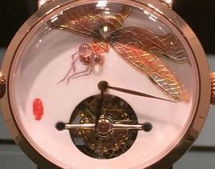
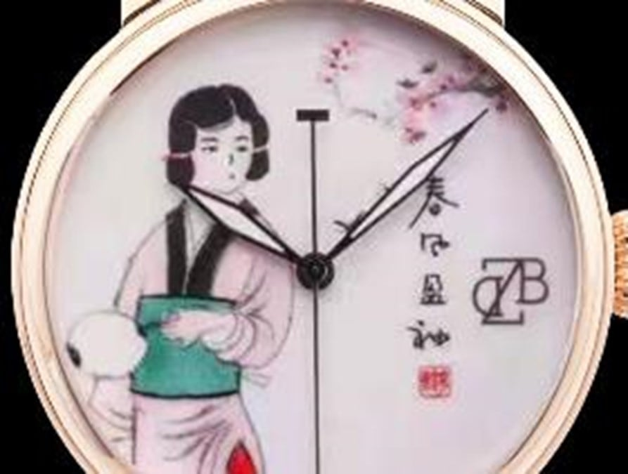
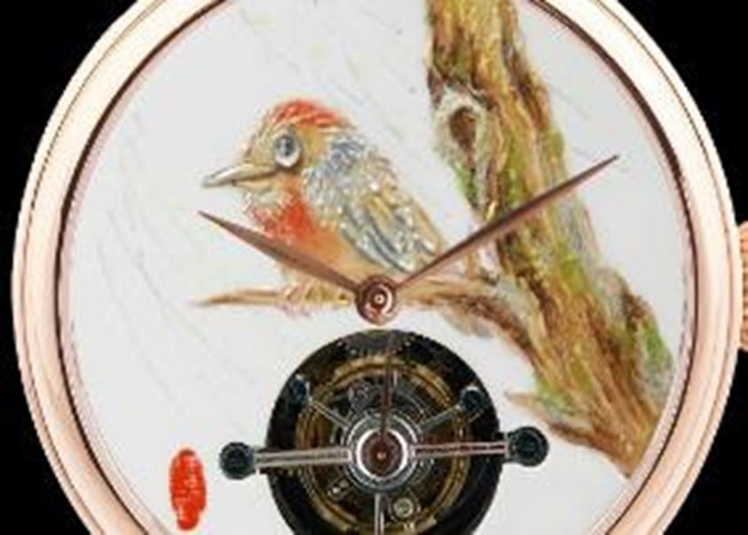
技术应用案例
时尚奢侈品
首创
可量产
高端定制
釉下金彩/立体气泡陶瓷表盘
水转印花陶瓷表盘
手工微绘陶瓷表盘
涨稻艺术腕表2019-2020年收入大致为168万元 每块手表净盈利
168万元
1-7万元
全球首创结合中国非遗技术陶瓷表盘

Slide 12
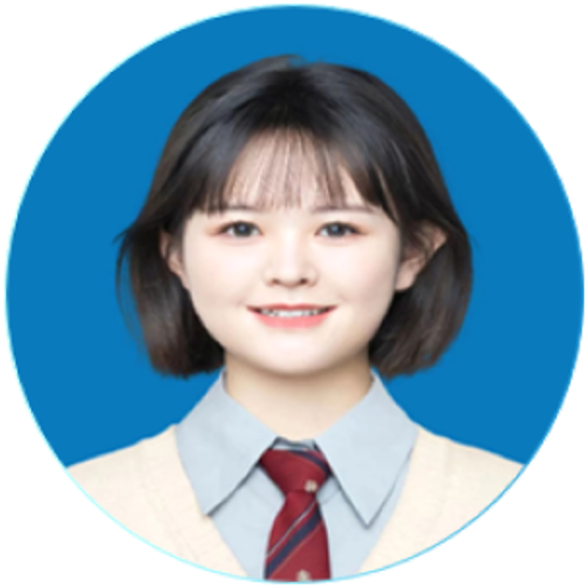
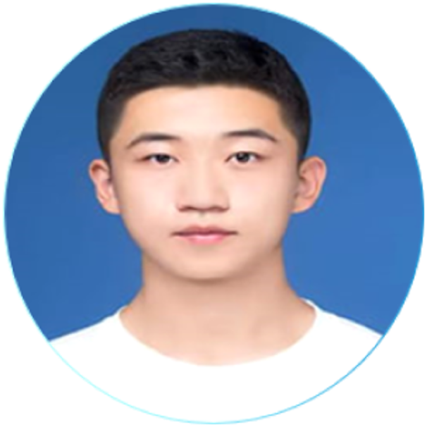

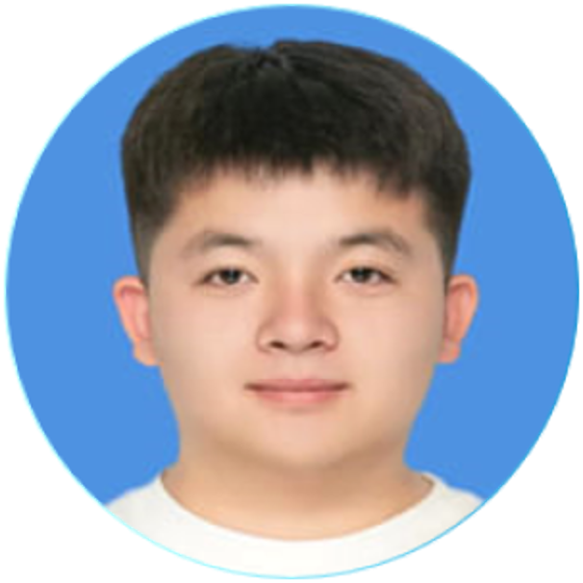
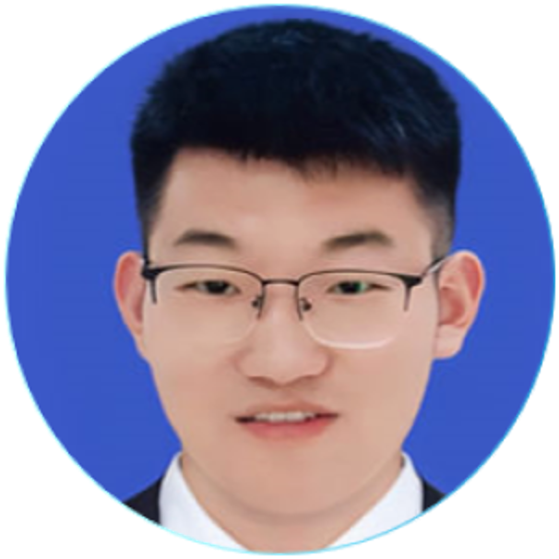
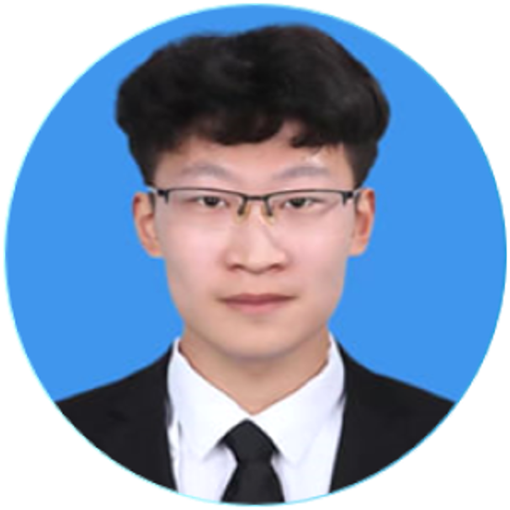
团队成员
团队核心成员7人
财务负责人
后勤负责人
2
及时雨
会计学
浪里白条
会计学
博士
个
2
硕士
个
设计负责人
市场负责人
3
黑旋风
建筑学
智多星
工程学
本科
个
分别来自会计学，工程建筑学，工商管理学等专业，形成了多学科交叉，本硕博复合型人才团队
产品负责人
运营负责人
一丈青
工商管理
玉麒麟
会计学

Slide 13
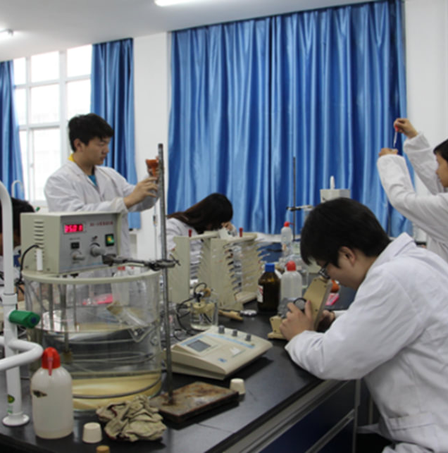
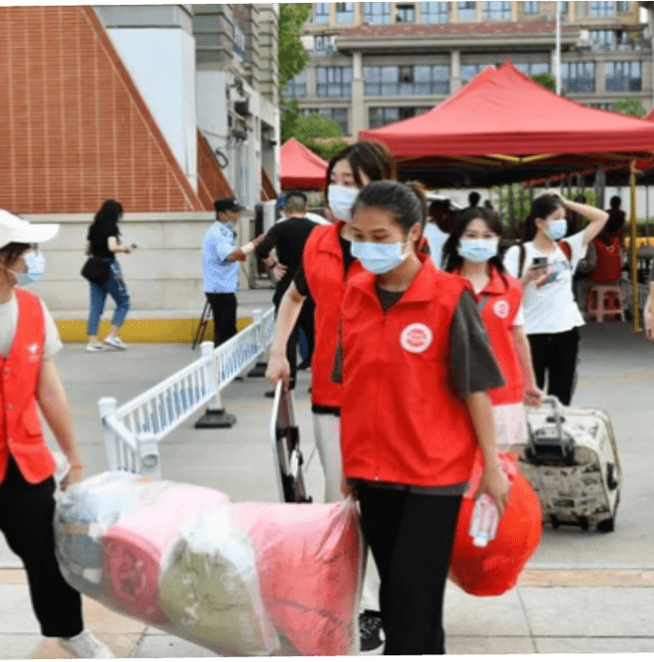
未来规划
建立陶瓷新匠人研习基地，搭建陶瓷专业产教融合跨界人才培养新模式
五年发展
2024年
2025年
2023年
2022年
2021年
出口国外
面向国际市场
品牌国际化
打造全球顶级陶瓷品牌
合作各大商场
为中高档餐厅提供餐具
陶瓷品牌化
线上线下销售
与陶瓷厂家合作
日用陶瓷量产化
线上线下销售
合作各大商场
联合电商平台
提供餐厅餐具

Slide 14
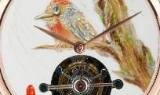


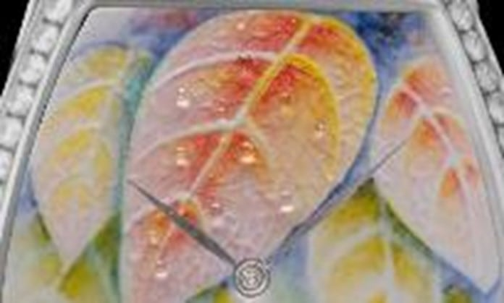

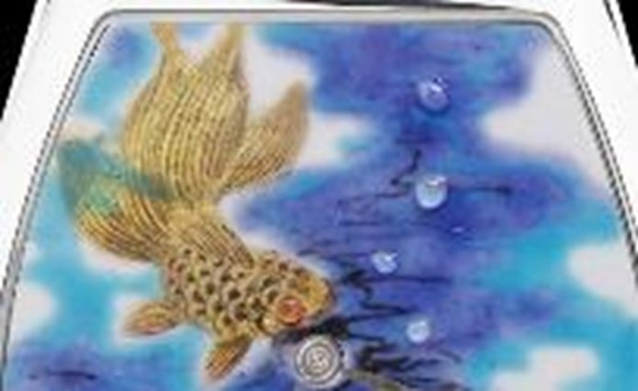

应用案例
时尚奢侈品
釉下金彩技术
氧化锆陶瓷工艺技术
不易损坏
A
核心
便于传世
陶瓷微绘工艺技术
匠心工艺
精细度高
氧化锆陶瓷技术
立体气泡工艺技术
B
辅助
独家工艺
新颖美观

Slide 15
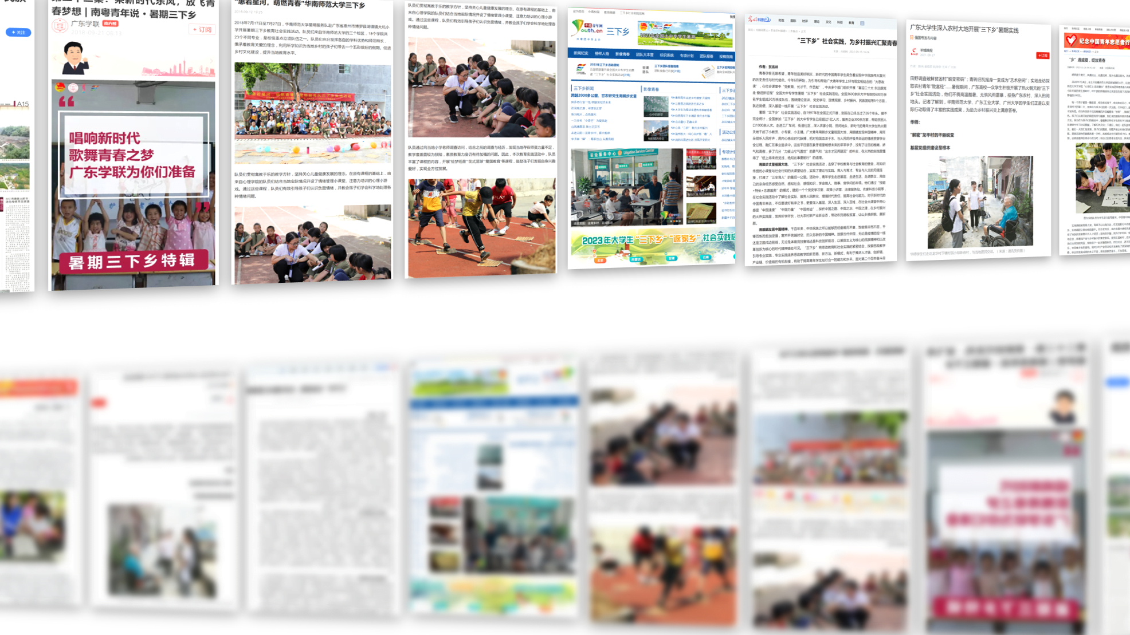
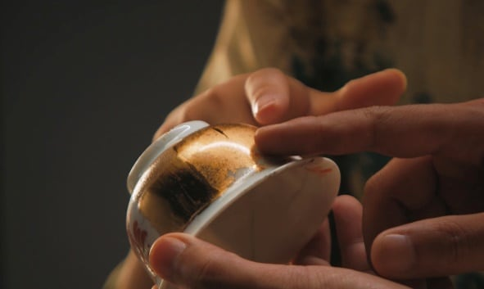

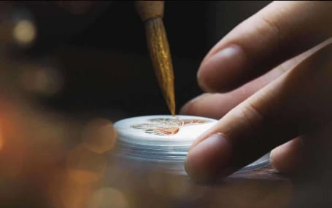
培养陶瓷新匠人
建立陶瓷新匠人研习基地，搭建陶瓷专业产教融合
引领教育
股权激励
建立一带一路陶瓷学院，打通中外陶瓷人才联合培养渠道
其他股份
12
团队股份
%
85
带动就业
新成员
股份
%
30
13
直接带动就业人数
个
%
间接带动就业人数
86
为后续新成员提供百分之十二股份池
个

Slide 16
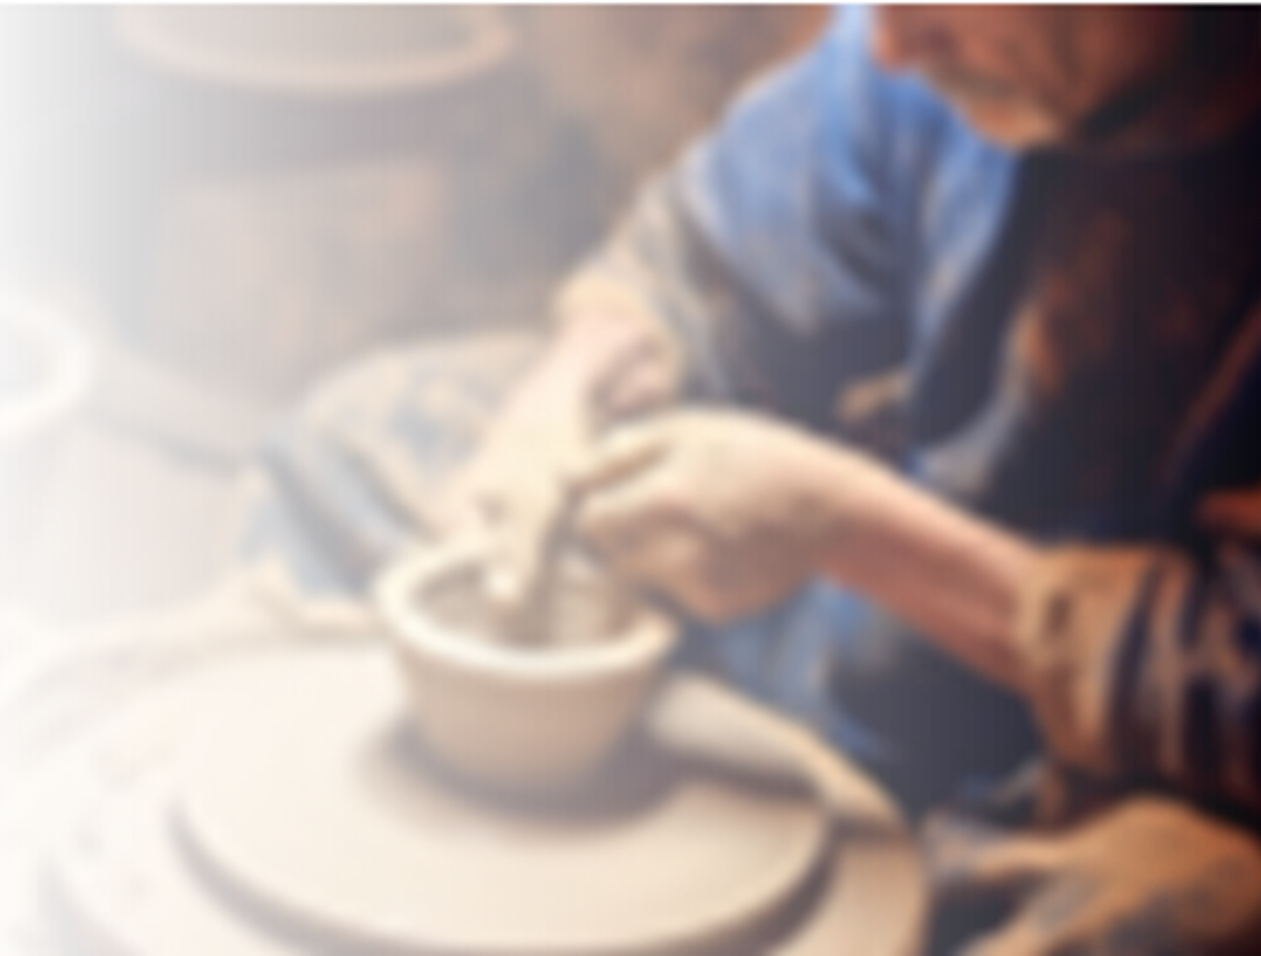


藏
釉
金
里
新技术赋能千年陶瓷文化
新匠人再创世界瓷业高峰
参赛学校
半刻不晚大学
项目负责人
半刻不晚
赛道：青年红色筑梦之旅赛道
指导老师：半刻不晚
组别：公益组

